Slide 2
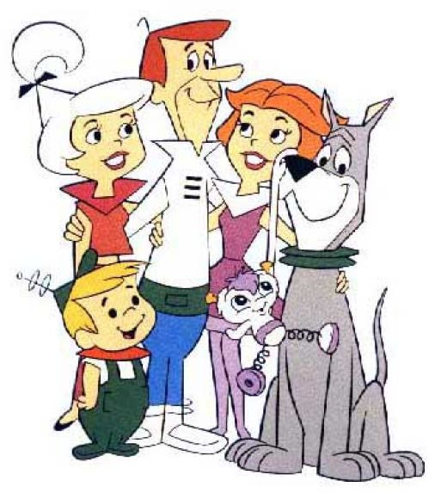
La Famille
Aujourd’hui, nous allons apprendre les membres de la famille avec l’assistance de la famille Jetson. (Today we will learn about family members with the assistance of the Jetson family)

Slide 3
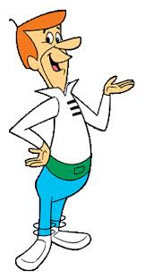
Qui est-ce? (Means who is this?)
Un père
(A father)

Slide 4
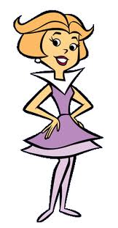
Qui est-ce?
Une mère
(A mother)

Slide 5
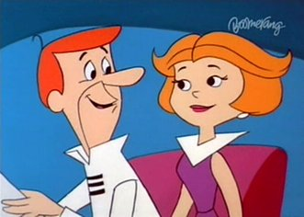
Qui sont? (Means who are they?)
Les parents
(The parents)

Slide 6
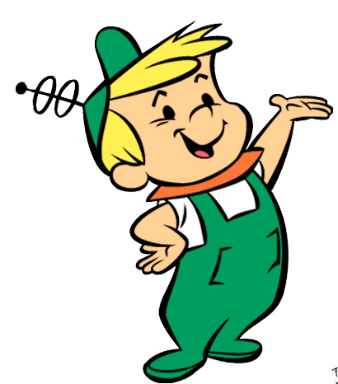
Qui est-ce?
Un frère
(A brother)

Slide 7
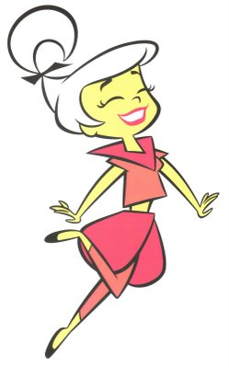
Qui est-ce?
Une soeur
(A sister)

Slide 8
Qui est-ce?
Un grand-père
(A grandfather)

Slide 9
Qui est-ce?
Une grand-mère
(A grandmother)

Slide 10
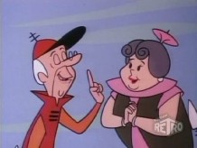
Qui sont?
Les grands-parents
(The grandparents)

Slide 11
Révision
Un père
Une mère
Les parents
Un frère
Une soeur
Un grand-père
Une grand-mère
Les grands-parents

Slide 12
Assignment
Draw a picture of your family and label them in French!

